Slide 1
Министерство на
труда и социалната политика
Министерство на
здравеопазването
Моделът „Домашни грижи“ –
съвременен подход за интегрирана здравно-социална грижа
Д-р Надежда Тодоровска
Зам.-генерален директор
Български Червен кръст
www.redcross.bg

Slide 2
Министерство на
труда и социалната политика
Министерство на
здравеопазването
Тенденции в България
Трайна тенденция на застаряване на населението и нарастващи нужди за здравни грижи и социални услуги;
60 % от разходите в здравната система се изразходват за болнични грижи, което поставя България на първо място в Европа /Европейски индекс на потребителите, 2016/;
20 % от болничните процедури биха могли да се провеждат в амбулаторни условия /Световна банка, 2013 г./;
Разходите за дългосрочни грижи за възрастни хора в България са едва 0,2 % от БВП, за сравнение тези разходи в ЕС са 1,2 %;
Българските граждани отделят 48% от доходите на домакинствата си за директни плащания на здравни услуги в сравнение със средно 15 % в ЕС;
Най-високият дял на публични разходи за здравеопазване са в сегмента за възрастни хора над 65-год. възраст – над 300 000 хоспитализации на възрастни хора за 2016 г.;
Намаляване на броя на потенциалните болногледачи и медицински сестри поради намаляване на броя на трудоспособното население и засилени миграционни процеси.

Slide 3
Министерство на
труда и социалната политика
Министерство на
здравеопазването
Негативно влияние на демографските промени
Забавяне на икономическия растеж;
Дългови кризи;
Натиск върху публичните финанси;
Риск за устойчивостта на социалните системи;
Обедняване на населението.

Slide 4
Министерство на
труда и социалната политика
Министерство на
здравеопазването
Предоставяне на интегрирани здравно-социални грижи в домашна среда в развитите европейски страни и България
Предоставяне на здравни грижи и обслужване в Австрия: 16% стационарни грижи, 24% - домашни грижи от мобилни звена, 2% - 24–часово обслужване;
Интегрирани социално-здравни услуги в Швейцария - разпределение на финансовите разходи: 35% - за медицински грижи от здравно застраховане; 9% - за сметка на домакинствата; 2,8% - за приготвяне на храна; 1,2% други дейности; 3,8% - за сметка на дарения; 48,2% за сметка на кантоните и общините;
Интегрирани здравно-социални грижи в България – Центрове “Домашни грижи” на БЧК, Проект: “Домашни грижи за независим и достоен живот”, изпълняван от БЧК, МЗ и МТСП.

Slide 5
Министерство на
труда и социалната политика
Министерство на
здравеопазването
Създадени предпоставки за институционализиране на
интегрираните здравно-социални услуги в домашна среда
Включване на интегрираните здравно-социални услуги като приоритет в Националната стратегия за дългосрочна грижа /2014 г./ и в Националната здравна стратегия до 2020 г.;
Приета първа законодателна уредба на интегрирани здравно-социални услуги – изменение в Закона за здравето /м. септември, 2015 г./;
Надграждане на компетенциите на Социалния асистент чрез изработване на нови ДОИ за професията за деца и възрастни с оглед предоставянето на интегрирани здравно-социални услуги в бъдеще – приети от УС на НАПОО през м. ноември, 2015 г.;
Извършено остойностяване на интегрираните здравно-социални услуги, вкл. сравнителен анализ с други форми на здравни и социални услуги в публични и частни институции или в общността;
Предвидени конкретни мерки за разширяване обхвата на интегрираните здравно-социални услуги за възрастни хора в приетия от МС План за действие за периода 2018-2021 г. за изпълнение на Националната стратегия за дългосрочна грижа /януари, 2018 г./.

Slide 6
Министерство на
труда и социалната политика
Министерство на
здравеопазването
Центрове „Домашни грижи“ - характеристики
Враца, Оряхово, Криводол, Бяла Слатина
Всеки Център „Домашни грижи“ обгрижва между 107 и 112 пациента – общо 429 пациента, от тях 142 от 14 малки населени места; 15 % от обгрижваните потребители са от ромски произход;
В четирите центъра работят общо 17 медицински сестри и 33 домашни помощници, 25 % от тях са от ромски произход.

Slide 7
Министерство на
труда и социалната политика
Министерство на
здравеопазването
Целева група
Възрастни хора над 65-год. възраст с
хронични заболявания и трайни увреждания;
Възрастни хора след активно лечение
в болница;
Самотни възрастни хора в малки и
отдалечени населени места;
Допълнителни критерии, свързани с доходите им и други обстоятелства.

Slide 8
Министерство на
труда и социалната политика
Министерство на
здравеопазването
Управление на процесите в Центровете „Домашни грижи“
Мениджър на центъра – медицинска сестра с образователно-квалификационна степен бакалавър или магистър по специалността „Управление на здравни грижи“;
Фокусиране на услугите върху индивидуалните нужди на пациента;
Ежеседмична подготовка на графика на посещенията;
Периодично адаптиране на индивидуалния план за грижа на всеки пациент;
Установяване на директна връзка с лекуващите лекари – ОПЛ и други медицински специалисти;
Осъществяване на връзка с други социални услуги в общността;
Отчитане на дейността чрез софтуерна програма;
Постоянен контакт с близките на пациентите;
Включване на доброволци при по-леките занимания с потребителите.

Slide 9
Министерство на
труда и социалната политика
Министерство на
здравеопазването
Основни дейности на Центровете „Домашни грижи“
Здравни грижи – осъществяват се от медицински сестри:
Проследяване на здравословното състояние на пациента;
Обучение на потребителите как да се грижат за здравето си;
Специфични медицински манипулации и процедури, подходящи за изпълнение в амбулаторни условия - в дома на потребителя.
Социални услуги – осъществяват се от домашни помощници:
Поддържане на личната хигиена на потребителите;
Поддържане на хигиената на дома;
Пазаруване за или съвместно с потребителя;
При необходимост приготвяне храната на потребителя;
Придружаване при разходка, посещение при лекар;
Съдействие за административни процеудури и др.

Slide 10
Министерство на
труда и социалната политика
Министерство на
здравеопазването
Финансов анализ на услугите на Център „Домашни грижи“
Таблица 1: Часова ставка за предоставянето на преки грижи
Център за домашни грижи | Медицински сестри |  | Домашни помощници |  | Средно годишно
 | 2015 | 2016 | 2015 | 2016 | м.с. | д.п.
"Домашни грижи" - Враца | 12,99 | 10,93 | 7,60 | 7,30 | 11,96 | 7,45
"Домашни грижи" - Бяла Слатина | 13,62 | 12,41 | 10,09 | 9,33 | 13,01 | 9,71
"Домашни грижи" - Криводол | 13,39 | 13,29 | 6,52 | 7,14 | 13,34 | 6,83
"Домашни грижи" - Оряхово | 15,15 | 15,12 | 11,01 | 8,65 | 15,13 | 9,83
Общо | 13,79 | 12,94 | 8,80 | 8,10 | 13,36 | 8,45
Таблица 2: Сума на годишните разходи за предоставяне на здравно-социални услуги на
единица потребител
Годишни разходи на единица потребител | Враца | Бяла Слатина | Криводол | Оряхово | Общо
За 2015 г. | 1 813,82 | 1 529,93 | 1 645,66 | 1 693,27 | 1 667,54
За 2016 г. | 1 661,38 | 1 567,49 | 1 530,70 | 1 535,20 | 1 573,32
Средно за 2 години | 1 737,60 | 1 548,71 | 1 588,18 | 1 614,23 | 1 620,43

Slide 11
Министерство на
труда и социалната политика
Министерство на
здравеопазването
Основни постижения на ниво центрове
Изградена система за индивидуална оценка на нуждите на пациентите, за предоставяне, документиране и мониторинг на услугите, както и за координация между центровете „Домашни грижи“ и другите участници в процеса на обгрижване на пациентите – лични лекари, здравни заведения, социални институции;
Създадени и обучени мултидисциплинарни екипи;
Близките на пациентите – активни участници в процеса на обгрижване;
Доказано и утвърдено качество на услугите;
Намаляване посещенията при ОПЛ от 80 % преди проекта на 24 %;
Намаляване на повикванията към Спешна помощ от 15 % на 9 %;
Предотвратено настаняване в специализирани институции на 30 потребители;
При 133 пациенти е постигнато навременно лечение при открит проблем;
При 131 пациенти е постигнато значително подобряване на здравословното състояние.

Slide 12
Министерство на
труда и социалната политика
Министерство на
здравеопазването
Анализ на въздействието на интегрираните здравно-социални услуги
върху разходите в здравната сфера
Позитивен ефект за намаляване на разходите за болнична помощ - 126,80 лв./ден за лечение в МБАЛ;
Среднодневният разход на БЧК за един потребител на интегрираната услуга, изчислен на база годишните разходи, е неколкократно по-нисък дори от най-ниската цена за ден (при 4 часа обслужване), която пациентът би заплатил на частно-практикуващите медицински сестри;
Води до спестявания на публични разходи за спешна помощ, тъй като редуцира броя на повикванията към центровете за спешна помощ;
Интегрираната грижа има значителен принос за намаляване на частните здравни разходи.

Slide 13
Министерство на
труда и социалната политика
Министерство на
здравеопазването
Анализ на въздействието на интегрираните здравно-социални услуги върху разходите в социалната сфера
Води до намаляване на натиска към публичните разходи за увеличаване на местата за настаняване в специализираните институции за предоставяне на социални услуги;
За сравнение издръжката на едно лице на годишна база на интегрираната услуга на БЧК е 1 620 лева, докато стандартът за едно лице в дом за стари хора е 6 390 лева.
Значителен социален ефект и ефект върху подобряването на качеството на живот на самотно-живеещите възрастни хора със затруднения в личните грижи, особено що се отнася до малките населени места.

Slide 14
Министерство на
труда и социалната политика
Министерство на
здравеопазването
Изводи
Запълване на съществена ниша в системата на здравеопазването;
Съществено по-ниска себестойност в сравнение с други подобни услуги;
Превенция на честите хоспитализации и настаняването в социални институции;
Положителен психо-социален ефект върху пациентите;
Облекчаване и подобряване дейността на общопрактикуващите лекари;
Възможност за достигане на пациенти в отдалечени и малки населени места;
Възможност да бъдат разработени адекватни здравно-застрахователни пакети за здравно-социално обгрижване в домашна среда, покриващи рискове на хора в трудоспособна възраст.

Slide 15
Министерство на
труда и социалната политика
Министерство на
здравеопазването
Заключение
Нарастваща нужда от здравно-социални грижи, което ще доведе до увеличение на публичните разходи за здравеопазване;
Необходимост от цялостно адаптиране на структурата и дейността на здравната система към променящата се демографска структура и потребности на населението;
Интегрираният подход на предоставяне на социалната и здравна грижа в домашна среда е алтернатива за подобряване на здравеопазването в България, повишаване ефективността на здравноосигурителната система и чувствително намаляване на разходите на различните участници в нея;
Възможност за развитие на нови бизнес проекти.

Slide 16
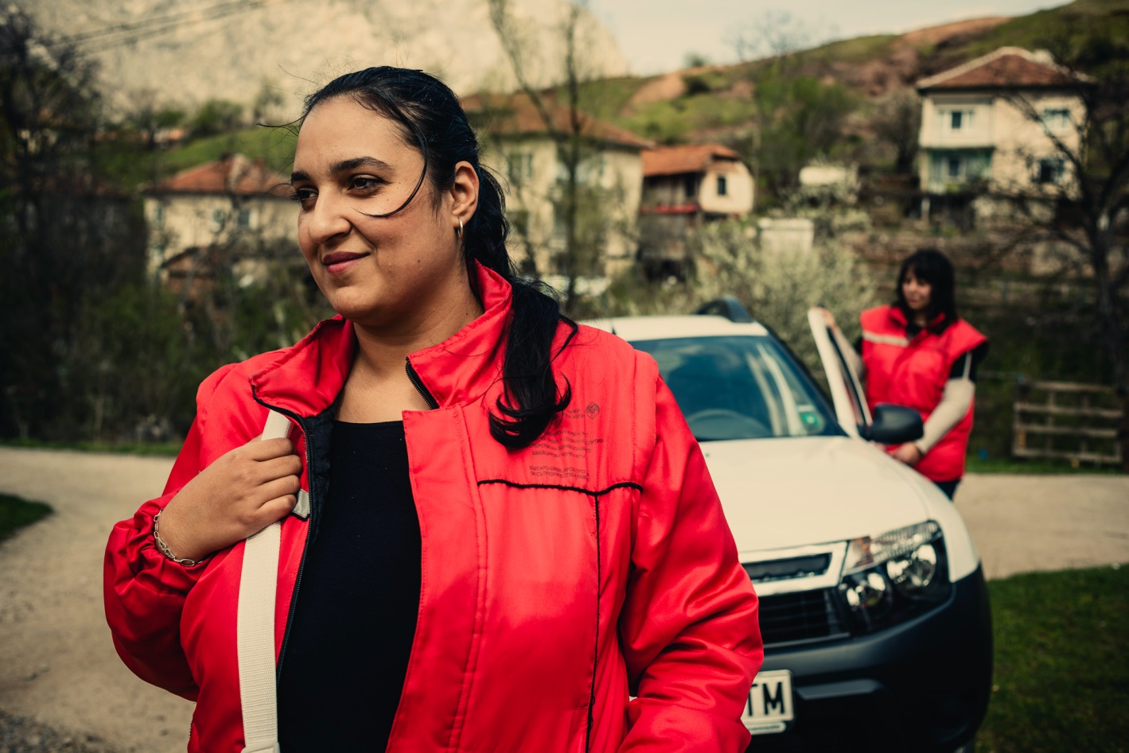
Министерство на
труда и социалната политика
Министерство на
здравеопазването
„Ние идваме и внасяме в живота им лъч светлина. Научих се да работя в екип, на дисциплина. Усещам се променена, по-отговорна.“
Ангелина Илиева, 29 г., мед. сестра , гр. Враца

Slide 17
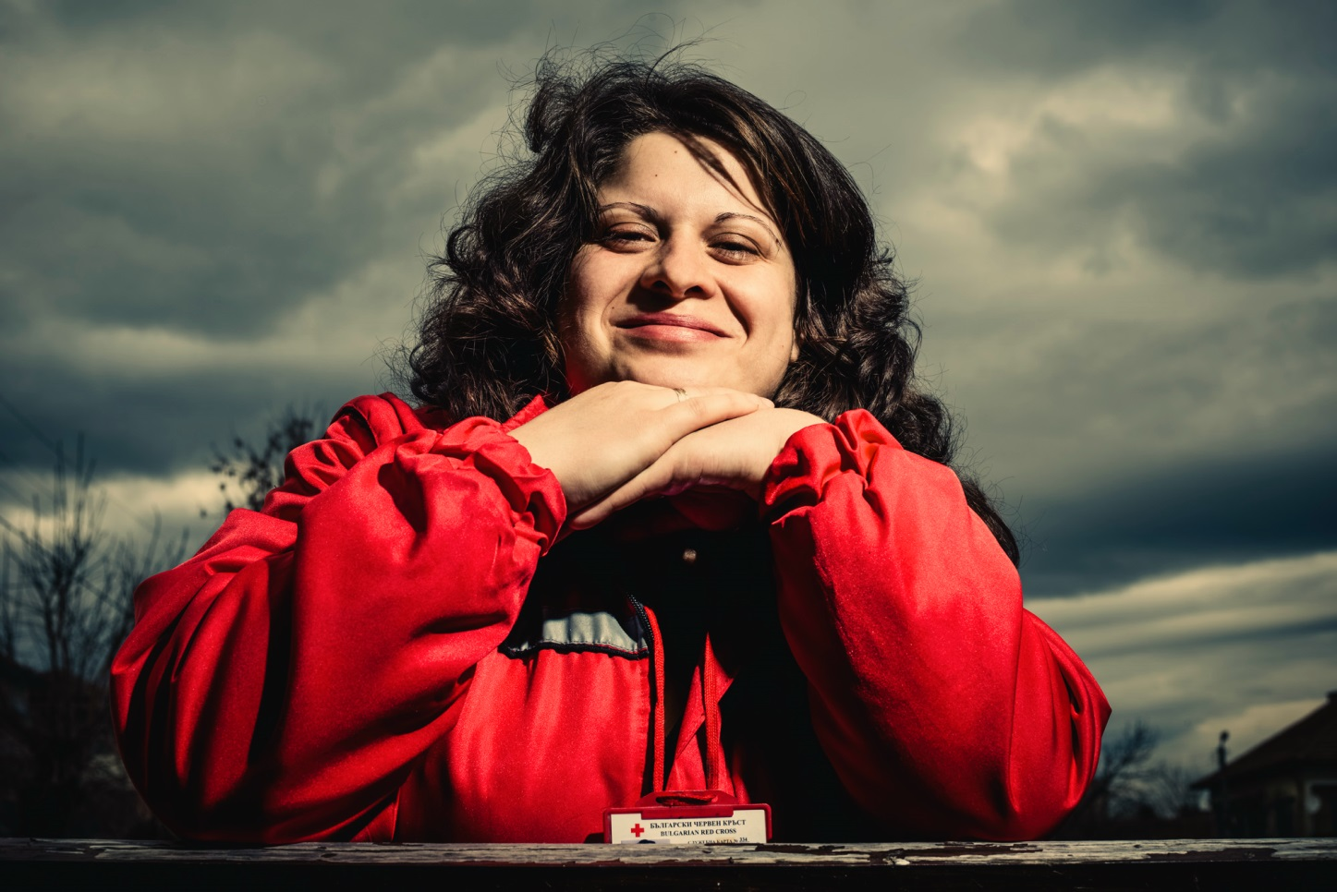
Министерство на
труда и социалната политика
Министерство на
здравеопазването
„Тук ми е първото работно място. …В началото беше просто работа. Сега е удоволствие.“
Павлина Иванова, 28 г., домашен помощник, гр. Бяла Слатина

Slide 18
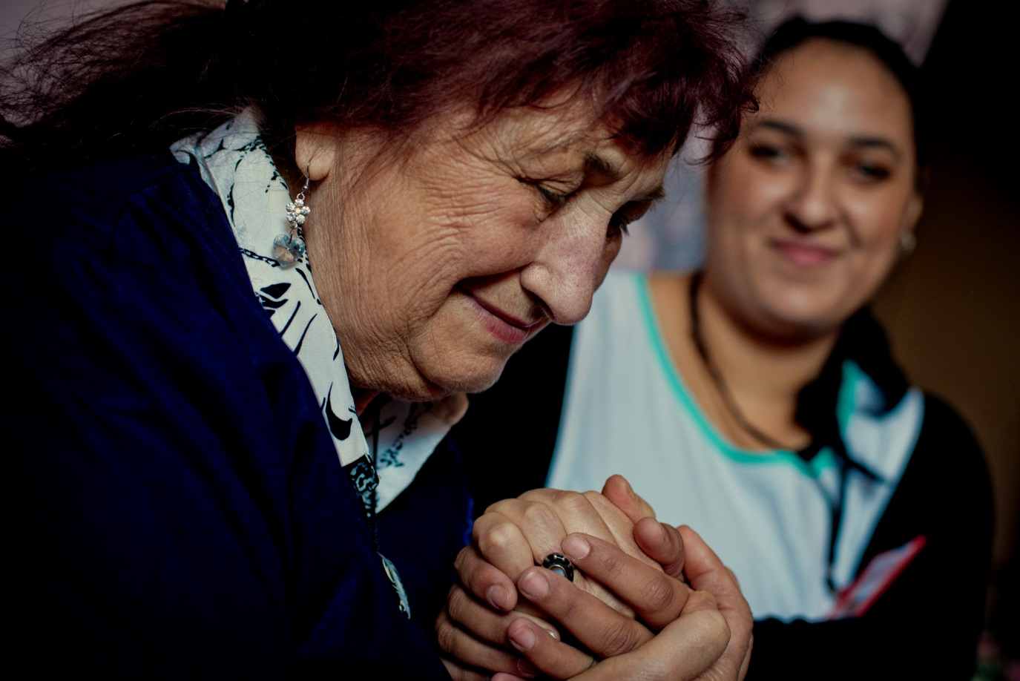
Министерство на
труда и социалната политика
Министерство на
здравеопазването
„Откакто дойдоха тези хора, те ми донесоха светлина. И радост. И всичко. И оживях!“
Василия Кръстева, 79 г., вдовица, гр. Враца

Slide 19
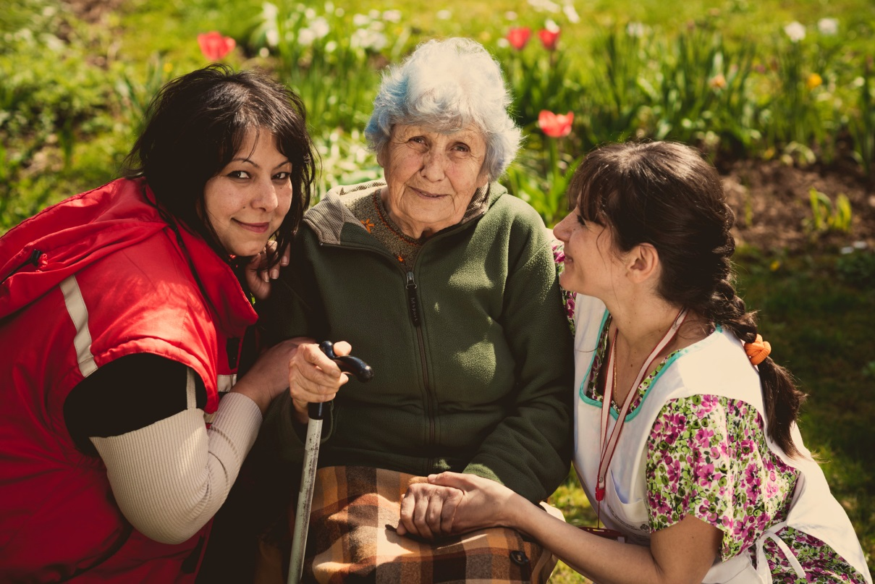
Министерство на
труда и социалната политика
Министерство на
здравеопазването
Благодаря за вниманието!
www.home-care.bg

